Slide 1
搜索简介
By 135678942570

Slide 2

从递归开始
斐波拉契数列
a_0=0 , a_1=1 , a_n=a_(n-1)+a_(n-2)
给一个n，求a_n

Slide 3
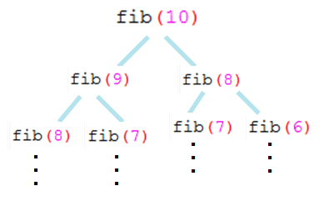
递归过程
速度慢，肿么办？？
记忆化！

Slide 4
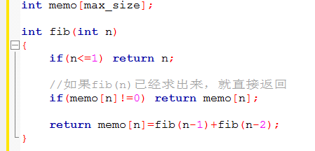
速度提升

Slide 5
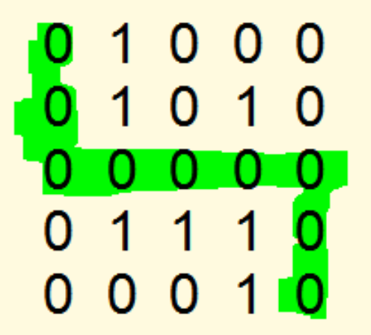
迷宫问题
给出一个矩阵
1表示墙壁不能走，0表示可以走，找出一条从左上角
到右下角的最短路。

Slide 6
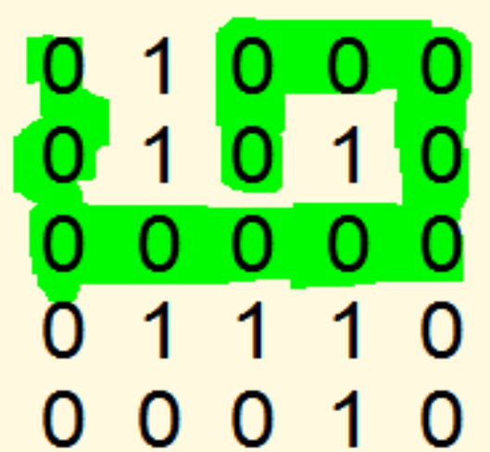
迷宫问题
解决办法：暴力！
怎么暴？？
每个点找一个可以走的方向走
终止条件？？
无路可走
到达终点
当前路径到过这个点也终止！

Slide 7
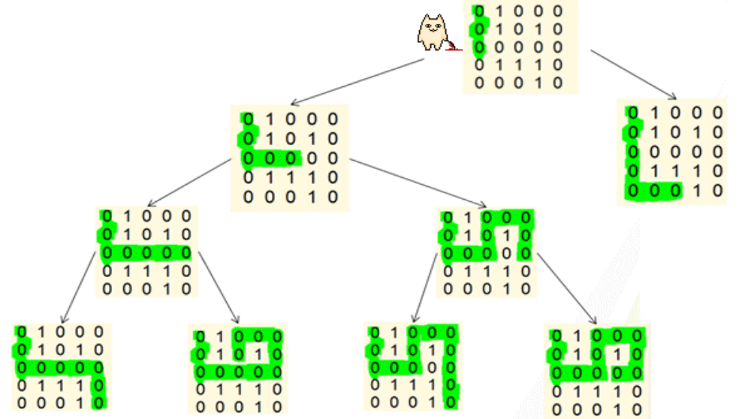
迷宫问题

Slide 8
深度优先搜索DFS
以递归的方式寻找路径，走不通就返回上一层。
怎么找？
一个点一个点地走
怎么判重？
染色
怎么找最短？
到达终点时更新答案

Slide 9
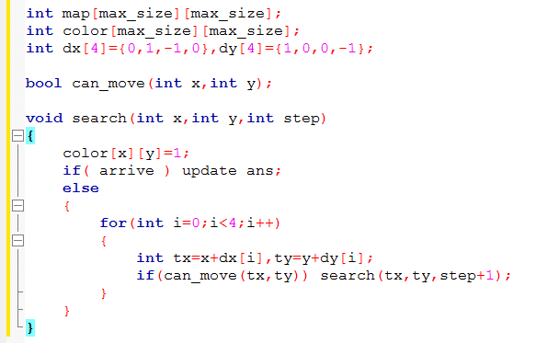
实现过程

Slide 10
定义几个概念
状态：对问题在某一时刻的进展情况的数学描述
（如迷宫题中当前所在位置）
状态转移：从一个状态扩展出其他状态的过程。
搜索树：由若干状态和状态转移形成的树形结构
剪枝：去掉搜索树中不需要的状态和转移
判重：已经搜索过的状态不再进行搜索

Slide 11
迷宫问题
时间复杂度：
假设每个状态可有b种扩展方式，
且树的最大深度为m，那么总的时间是和b^m成正比的，
因此时间复杂度为O(b^m)
空间复杂度：
需要优化！
只需要从状态树根节点到
当前状态路径上的所有状态节点，
因此只不深度有关，为O(m)

Slide 12
DFS剪枝
更优
不再扩展

Slide 13
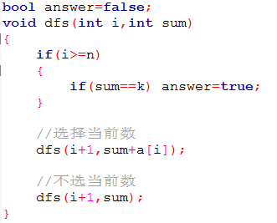
DFS剪枝
给出n个正整数a1,a2,a3,...,an，和一个正整数k,问是否
能从n个数中选出若干个数，使其和为k
每个数只有选或不选两种选择

Slide 14

DFS剪枝
剪枝1：当sum>k时，直接返回
剪枝2：设s[i]表示第i个数到最后一个数的所有数和
当遍历到第i个数时，若此时sum加上所有剩下
的数也达不到k，即sum+s[i]<k，直接返回

Slide 15
回到迷宫问题
由于找的是最短路，对于当前走到的点，希望最短
每个结点可以由其距离最短的父亲结点扩展得到
每次选距离最短的点扩展!
每次肿么找距离最短的点？？
BFS！

Slide 16
广度优先搜索BFS
按状态的层次扩展，每次离根结点越近的状态越先扩展（步数）
第一次到达某结点状态所需步数一定为最少步数，
即离根结点最近。
实现方法：队列
由于只需知道第一次到达某状态的情况，需要判重

Slide 17
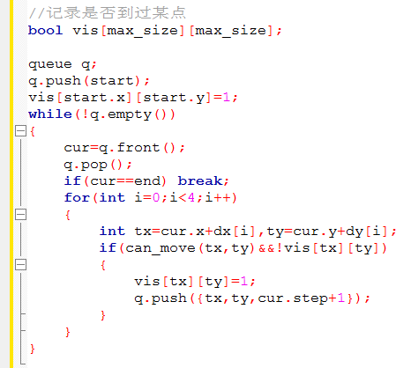
回到迷宫问题
以当前走到的点的坐标作为状态，由于第一次到这个点
一定是从根结点到改点的最短距离，所以每个点只需要遍历
一次就好。
终止条件：到达终点或队列为空（无路可走）

Slide 18
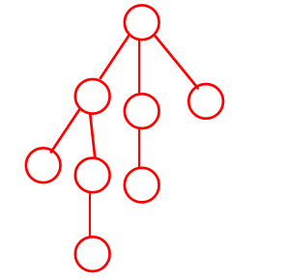
从搜索树来看
1
先遍历离根节点较近的点
2
4
3
5
6
7
8

Slide 19
复杂度分析
时间复杂度：
假设每个状态可有b种扩展方式，且树的最
大深度为m，最坏情况下同样遍历整棵索
树，复杂度O(b^m)
空间复杂度：
由于需要判重，所以空间复杂度亦为
O(b^m)

Slide 20
BFS vs DFS
优点：
一般的路径寻找问题中运行时间：
BFS<DFS
缺点：
由于需要记录状态空间开销相当大

Slide 21
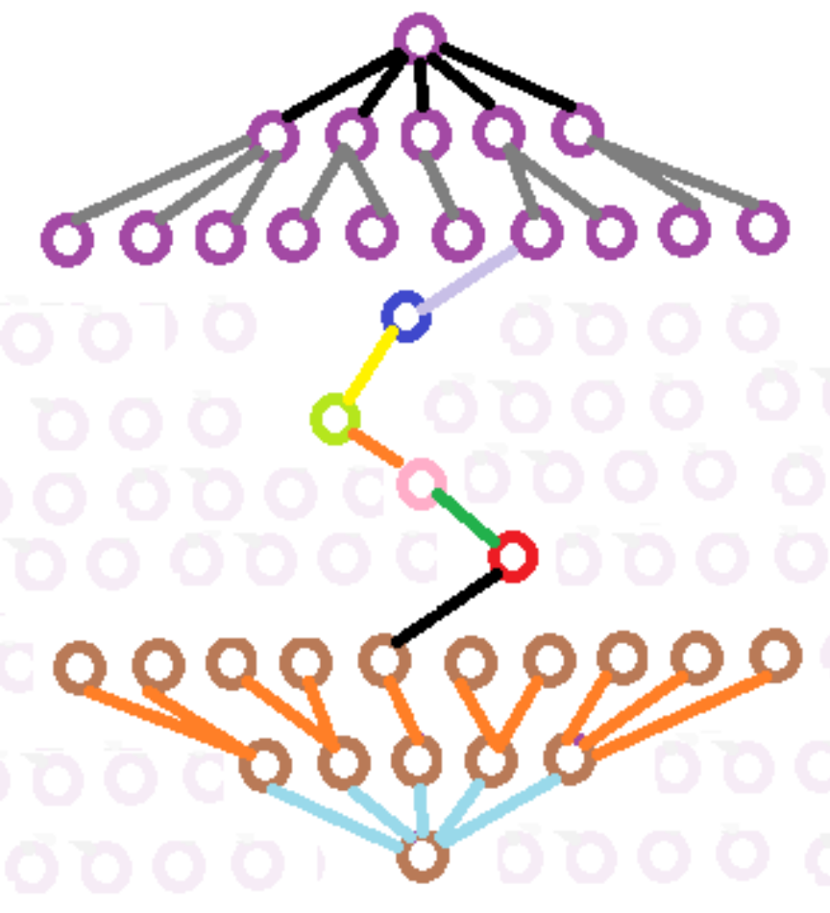
双向BFS
从起点和终点同时扩展
检查两边扩展的状态是否对接
有解时，状态数远小于BFS
实现较为复杂，判断对接开销大

Slide 22
其他搜索方法简介
纯随机搜索：听起来很弱，但是当深度很大，可行解很多，解的深度不重要时候还是有用的，而且改进后的随机搜索可以对付解分布比较有规律的题目（相对密集或平均，或按黄金比例分布）。
迭代加深搜索：限制搜索树的最大深度Dmax，然后搜索。如果没有解就加大Dmax再搜索。虽然进行了很多重复操作，但是因为搜索工作量与深度呈指数关系，因此重复部分和当前搜索量相比还是较小的。适用于搜索树又宽又深，但是可行解不深的情况。（DFS陷入很深的地方，BFS空间不够）

Slide 23
Thank You！
By 135678942570

